Slide 1
תכנית הגרעין של איראן מנקודת מבט גיאו-פוליטית

Slide 2
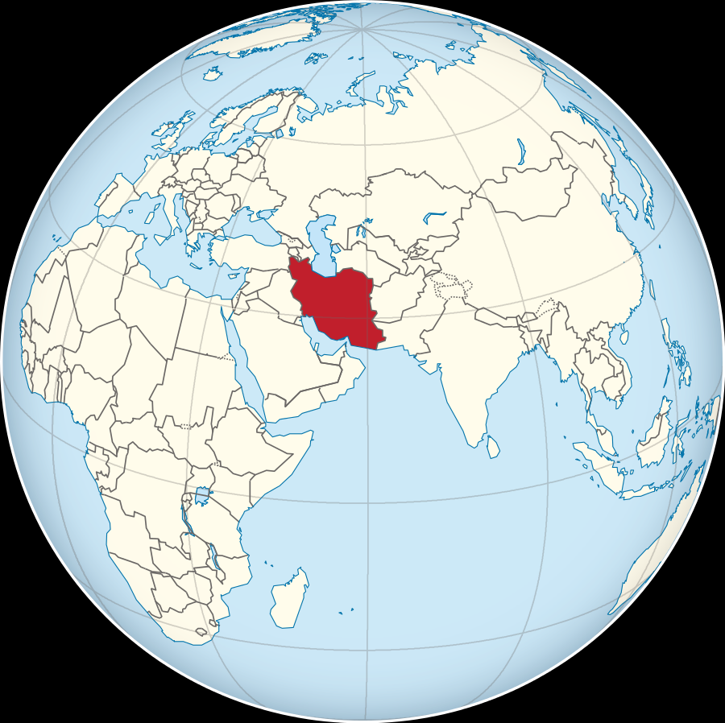
Notes:
הערות למפה
שטחה הכולל של המדינה מגיע ל-1,648,000 קמ"ר והיא המדינה ה-18 בגודלה בעולם. לשם השוואה, שטחה שווה ערך לחמישית מארצות הברית, או לשטחן הכולל ל בריטניה, צרפת, ספרד וגרמניה
מפיקת הנפט השנייה בגודלה בארגון המדינות החברות באופ"ק (התגלה ב 1908), והמדינה השניה בעולם (אחרי רוסיה) בעתודות הגז הטבעי.

Slide 3
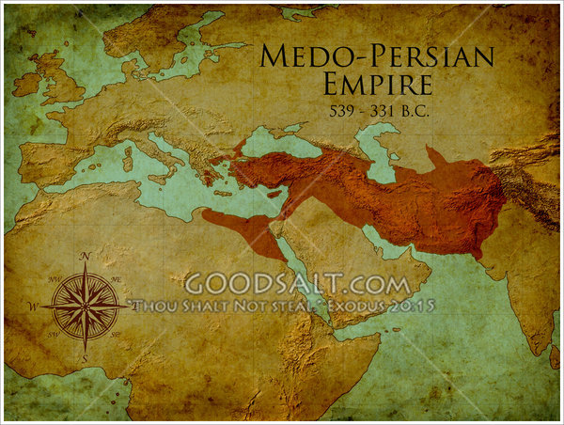
האימפריה הפרסית
Notes:
הערות למפה
אתגר מרכזי: הבטחת קיומה מפני איומים חיצוניים.
איראן נכבשה ע"י מספר כוחות חיצוניים: ערבים, מונגולים, סלג'וקים, טורקים.
בשיאה איראן התפרסה על שטח שחיבר בין אירופה של ימינו לאסיה.
במאה ה- 20: אינטרסים בריטיים, אמריקאיים ורוסים במיקומה הגיאואסטרטגי ומשאבי הטבע שלה.
הישענות על הכנסות מנפט הובילה אותה להתמקד בהגנה על מיצרי הורמוז והגברת השליטה שלה במפרץ כדי להגן על הטריטוריה שלה מפלישה חיצונית (סדרת פיצוצים לאחרונה)

Slide 4
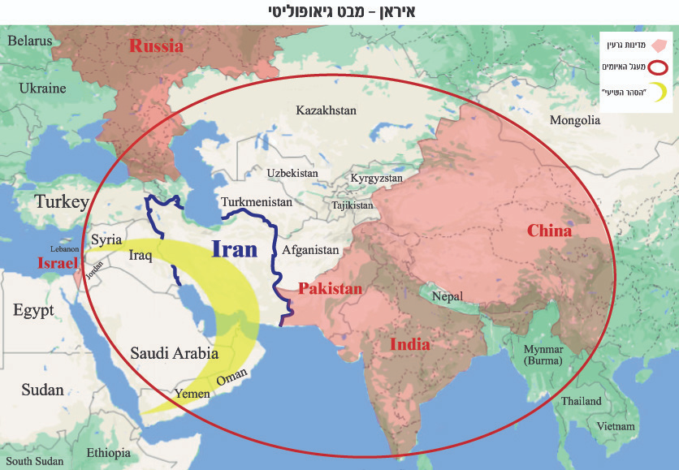
מפת איראן
Notes:
הערות למפה
המפרץ – מיקום מרכזי לסחר בינ"ל, ערים מרכזיות, מתקני ייצור ואספקה לנפט וגז, והתפלת מים.
מדינה שיעית בלב אזור סוני.
מיקום אסטרטגי של איראן : מחברת בין המזה"ת, הקווקז, מרכז ודרום אסיה (צומת של העולם האיסלמי). קירבה לאירופה ולחצי האי ההודי, לרוסיה, גישה לימים, מקורות גז ונפט, מסדרון למרכז אסיה
מיקום ומקורות נפט - הוביל להיותה השוטר של המפרץ עד המהפיכה ומשך את ארה"ב אליה.
יריבות גיאופוליטית בין מדינות המפרץ לאיראן לאחר המהפיכה ב 1979, ומאבק עם סעודיה על הדומיננטיות בחצי האי ערב. ובהמשך חשש גובר של מדינות המפרץ ביחס לתכניתה הגרעינית של איראן.
השפעה אמריקאית מסיבית באזור (לא רואים במפה) - מדינות המפרץ נהנו מהגנה אמריקאית צבאית מסוף מלח"ה ה- 2 ובעיקר ומשנות ה 90 בשל חשיבות האזור לאספקת דלקים פוסיליים

Slide 5
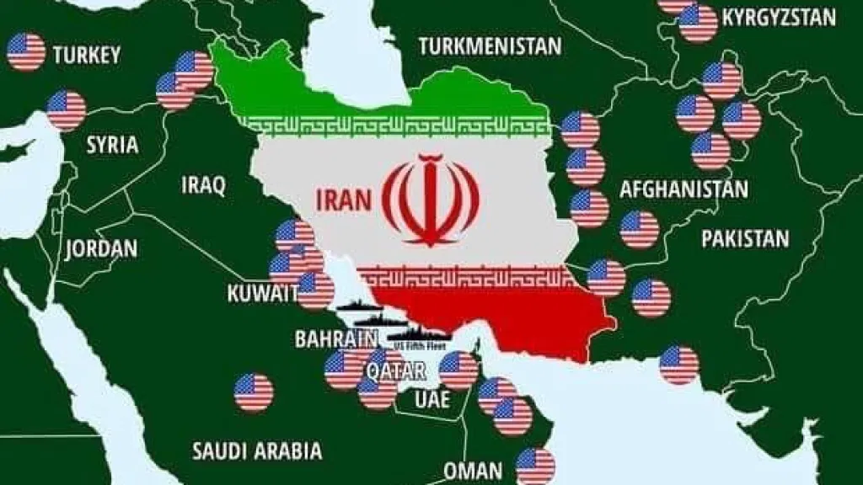
Notes:
הערות למפה
המפרץ – מיקום מרכזי לסחר בינ"ל, ערים מרכזיות, מתקני ייצור ואספקה לנפט וגז, והתפלת מים.
מדינה שיעית בלב אזור סוני.
מיקום אסטרטגי של איראן : מחברת בין המזה"ת, הקווקז, מרכז ודרום אסיה (צומת של העולם האיסלמי). קירבה לאירופה ולחצי האי ההודי, לרוסיה, גישה לימים, מקורות גז ונפט, מסדרון למרכז אסיה
מיקום ומקורות נפט - הוביל להיותה השוטר של המפרץ עד המהפיכה ומשך את ארה"ב אליה.
יריבות גיאופוליטית בין מדינות המפרץ לאיראן לאחר המהפיכה ב 1979, ומאבק עם סעודיה על הדומיננטיות בחצי האי ערב. ובהמשך חשש גובר של מדינות המפרץ ביחס לתכניתה הגרעינית של איראן.
השפעה אמריקאית מסיבית באזור (לא רואים במפה) - מדינות המפרץ נהנו מהגנה אמריקאית צבאית מסוף מלח"ה ה- 2 ובעיקר ומשנות ה 90 בשל חשיבות האזור לאספקת דלקים פוסיליים

Slide 6
המוטיבציות האיראניות לתכנית הגרעין
הישענות על הגנה עצמאית self help (עקב אכזבה מבנות ברית היסטוריות – "לא המזרח ולא המערב")
תפיסת איום על המשטר פוסט המהפיכה – רצון למנוע התערבות פנימית
קורבן לשימוש בנשק כימי – מלחמת איראן-עיראק (1980-1988)
בסביבת מדינות גרעיניות (מעצמה אזורית, יוקרה - מנטליות של אימפריה)
הרתעה - מאזן כוחות פוליטי באזור נגד איראן (נוכחות אמריקאית במפרץ, תמיכה במדינות סוניות)
פנים – שימור לגיטימציה פנימית (מודרניות, עוצמה, חלק משיח על קיימות)
Notes:
הערות מקדימות לשקף:
המימד הגיאופוליטי כגורם המסביר ברמה האזורית את תכנית הגרעין של איראן, הן האזרחית בתקופת השאה והן הצבאית בהמשך.
דת היא מניע אחד למדיניות החוץ של איראן, אך לא החשוב ביותר, אלא מניעים גיאופוליטיים
הבחירה בגרעין לייצור אנרגיה היא לא מובנת מאליה. לא לכל מדינה זוהי בחירה כלכלית. השקעה ראשונית גדולה, עלויות לטיפול בפסולת. יש גם את הענין הבטיחותי והכשרת כ"א. הסיבות הגיאופוליטיות רלבנטיות כי גרעין אזרחי מגיע עם דברים נוספים, בגלל האופי הדו-שימושי של הטכנולוגיה (אזרחי-צבאי) וגם עצמאות אנרגטית – סיבה גיאופוליטית.
"תכנית הגרעין" – הנחת עבודה שמדובר בתכנית לייצור חומרים בקיעים לפיתוח נשק גרעיני.

Slide 7
ציוני דרך בתכנית הגרעין
שנות ה- 50
1968
שנות ה- 70
1979
שנות ה- 80
ושנות ה- 90
"אטומים למען שלום"
חששות פרוליפרציה. תוכנית אנרגיה גרעינית שאפתנית
חתימה על ה- NPT
ביטול לכאורה של
תוכנית הגרעין עקב ההפיכה
עיסוק במעגל הדלק
חששות פרוליפרציה
החל מאמצע שנות ה- 90
7

Slide 8
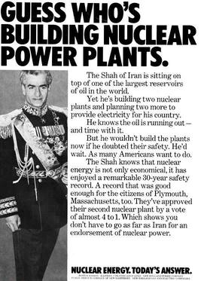

Slide 9
שנות ה 70
איראן תכננה להקים 10-20 כורים גרעיניים ולייצא יותר מ 20,00 מגהוואט מאנרגיה גרעינית עד 1994 (ברקע – משבר נפט עולמי)
תכניות להקמת מתקני מעגל דלק (העשרת אורניום, הפרדת פלוטוניום)
תחילת ההקמה של הכור הגרעיני בבושהר
הנימוק הרשמי: הגברת ההישענות על אנרגיה גרעינית לטובת "שחרור" משאבי אנרגיה לייצוא
1979 – ביטול לכאורה של תכנית הגרעין, לנוכח חשד לפיתוח נשק גרעיני ע"י עיראק

Slide 10
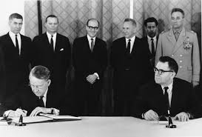
NPT – האמנה למניעת הפצה של נשק גרעיני

Slide 11
NPT – האמנה למניעת הפצה של נשק גרעיני
מדינות לא גרעיניות (כל היתר, 186מדינות)
מדינות גרעיניות (ארה"ב, רוסיה, בריטניה, צרפת וסין)
מדינות שייצרו נשק גרעיני, וביצעו ניסוי גרעיני לפני ה- 1 בינואר 1967
פרשו מהאמנה
צפון קוריאה
לא חתמו
הודו, פקיסטן, ישראל
פיקוח סבא"א "מקיף"

Slide 12
ציוני דרך בתכנית הגרעין
2002
אוקטובר 2003
2006
חשיפת מתקן העשרה סודי בנתנז על ידי ארגון אופוזיציה.
התחלת ניטור ע"י סבא"א.
התחלת מאמצים דיפלומטיים
הסכם בין איראן לצרפת גרמניה ובריטניה: השעיה זמנית של התוכנית האיראנית
*הערכת מודיעין אמריקאית ב- 2007
איראן משעה את ההסכם.
אימוץ 6 החלטות מועבי"ט נגד איראן והטלת סנקציות
12

Slide 13
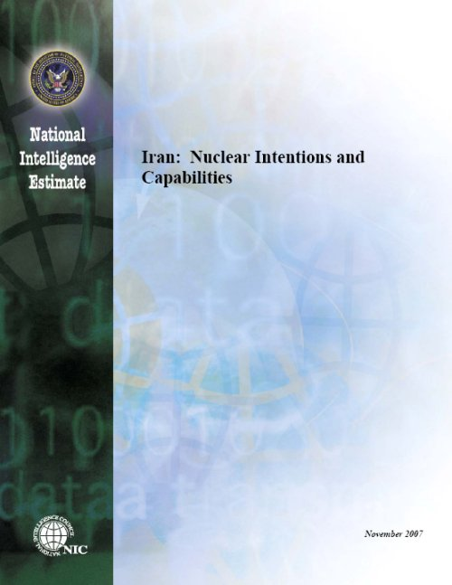

Slide 14
אמירות מרכזיות בהערכת המודיעין
We assess with high confidence that until fall 2003, Iranian military entities were working under government direction to develop nuclear weapons.
We judge with high confidence that the halt lasted at least several years.
We assess with moderate confidence Tehran had not restarted its nuclear weapons program as of mid-2007, but we do not know whether it currently intends to develop nuclear weapons.
We continue to assess with moderate-to-high confidence that Iran does not currently have a nuclear weapon.

Slide 15
ציוני דרך בתכנית הגרעין
2009
2011
2013
חשיפת מתקן העשרה שני סודי בקום (פורדו).
חידוש מאמצים דיפלומטיים
דו"ח של סבא"א - מימדים צבאיים אפשריים בתוכנית הגרעין
בחירת רוחאני.
הסכם זמני JPA:
הקפאה לצורך משא ומתן על הסכם כולל
15

Slide 16
ציוני דרך בתכנית הגרעין
יולי 2015
מאי 2019
ספטמבר 2020
מאי 2018
הסכם הגרעין JCPOA
פרישת ארה"ב מההסכם והשתת סנקציות אמריקאיות:
"מקסימום לחץ"
איראן מתחילה לשחוק את מחויבויותיה ע"פ הסכם הגרעין
בקשת ארה"ב למועבי"ט להשתה מחדש של הסנקציות של האו"ם
16

Slide 17
סטטוס התכנית ערב ההסכם
כ- 20,000 צנטריפוגות מותקנות
מעל 10 טון אורניום מועשר (כולל לרמה של 20%)
כור גרעיני המתאים לייצור פלוטוניום ברמה צבאית
כחודשיים מהשגת כמות חומר בקיע מספיקה למתקן נפץ גרעיני

Slide 18
הסכם הגרעין JCPOA
מגבלות | ערך מוסף
מגביל את תכנית הגרעין ל-10-15 שנה (בלבד) | מגביל את תכנית הגרעין ל-10-15 שנה, הגדלת "זמן הפריצה" לשנה (מהי האלטרנטיבה?)
מאפשר מחקר ופיתוח על צנטריפוגות מדור מתקדם (שיפור יכולות לפריצה) | פירוק יכולות (ערוץ פלוטוניום)
פיקוח מוגבל על יכולות נשק ודואליות (ואינו מטפל ביכולות שיוריות מהעבר) | פיקוח משופר (פרוטוקול נוסף) ביחס למצב קודם
עוסק רק בגרעין (לא טק"ק, טרור, וחתרנות אזורית)

Slide 19
השפעות גיאופוליטיות של ההסכם
ההסכם העניק לאיראן הכרה ולגיטימציה:
להמשיך בתכנית העשרת אורניום - תימרץ מדינות באזור להתניע תכניות גרעין
להיותה שחקן גיאופוליטי אזורי חשוב – עורר חשש אזורי מגידול השפעתה האזורית (עד אז היתה מבודדת, מוחלשת, חלק מה axis of evil)
שחרר כספים להמשך תמיכה איראנית בטרור אזורי

Slide 20
לאן פני איראן?
שינויים גיאו-פוליטיים באזור מגבירים את תחושת האיום (הסכמי הנורמליזציה)
השתלבות בגיאופוליטיקה החדשה:
תחרות באזור (חבירה לסין כמשקל נגד למאמצי בידוד של ארה"ב?)
מירוץ חימוש בתחום העוצמה הימית (פיתוח הנעה ימית בגרעין? משרת גם הרחבת טווח ההגנה/הרתעה)
ממשל חדש-הסכם חדש?
מחייב פעולות להגדלת המנופים של איראן במו"מ (בזהירות, מחשש לתקיפה)
מחייב ריסון לשימור התמיכה של הא"א, רוסיה וסין (פיקוח סבא"א כעוגן)

